Slide 1


TRƯỜNG ĐẠI HỌC TÀI NGUYÊN VÀ MÔI TRƯỜNG TPHCM KHOA HỆ THỐNG THÔNG TIN & VIỄN THÁM
ĐỀ TÀI: HÀM BĂM TRONG MẬT MÃ HÓA
LỚP: 08_ĐH_TTMT
GVHD: ThS. Phạm Trọng Huynh
Thành viên nhóm:
Trần Thị Thanh Khang
Lê Ngọc Thanh Ngân
Trần Phong Phú

Slide 2
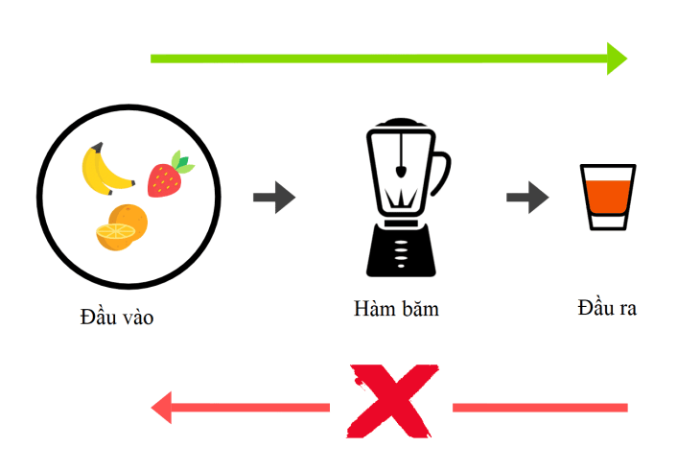
HÀM BĂM
Hàm băm là một hàm biến đổi dữ liệu đầu vào có độ dài tùy ý thành một chuỗi đầu ra có độ dài cố định đặc trưng.
Quá trình này được thực hiện bằng cách sử dụng các công thức toán học như các hàm băm (được thực hiện dưới dạng các thuật toán băm).
Giá trị được hàm băm trả về được gọi là giá trị băm, mã băm, thông điệp băm hoặc đơn giản là "băm". Điều này trở nên quan trọng khi xử lý một lượng lớn dữ liệu và giao dịch.
Trong ngành mật mã học, một Hàm băm mật mã học (tiếng Anh: Cryptographic hash function) là một hàm băm với một số tính chất bảo mật nhất định để phù hợp việc sử dụng trong nhiều ứng dụng bảo mật thông tin đa dạng, chẳng hạn như chứng thực (authentication) và kiểm tra tính nguyên vẹn của thông điệp (message integrity).

Slide 3
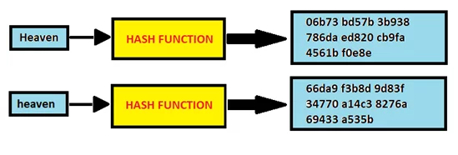
CÁCH THỨC HOẠT ĐỘNG CỦA HÀM BĂM
Hàm hash lấy 1 phần dữ liệu và xáo trộn nó theo các cách phức tạp đến mức việc đảo ngược chúng trong thực tế gần như là không thể. Hàm băm biến đoạn dữ liệu thành mã nhị phân chỉ gồm 2 số 1 và O. Sau đó chia các con số thành nhiều phần và liên tục áp dụng 1 hàm tính toán. Kết quả cuối cùng thông thường sẽ là một chuỗi gồm 64 ký tự gồm các chữ và số.
Khi có một ai đó cố gắng đảo ngược quy trình và tạo ra số lượng kết quả tăng theo cấp số nhân. Điều này tương tự như việc bạn đang cố gắng tìm ra 1 con đường qua kính vạn hoa. Để một máy tính hack nó thì đòi hỏi phải có khả năng tính toán nhiều phép tính hơn mức cần thiết mới có thể đảo ngược được hàm băm.

Slide 4

TÍNH CHẤT CỦA HÀM BĂM MẬT MÃ
Tính tất định: nghĩa là cùng một thông điệp đầu vào luôn tạo ra cùng một hàm băm.
Tính hiệu quả: Có khả năng tính toán nhanh chóng giá trị băm của bất kỳ thông điệp nào.
Tính nhạy cảm: Đảm bảo rằng bất kỳ một thay đổi nào, dù là nhỏ nhất trên dữ liệu đều sẽ gây ra sự thay đổi cực lớn trên giá trị băm và tạo ra giá trị băm hoàn toàn khác, và không hề có liên hệ gì với giá trị băm cũ (hiệu ứng tuyết lở).

Slide 5

CÁC THUỘC TÍNH CỦA HÀM BĂM MẬT MÃ
Chống xung đột: hai dữ liệu đầu vào khác nhau không thể tạo ra cùng một mã băm.
Chống nghịch ảnh: không thể “khôi phục” hàm băm (không thể xác định được dữ liệu đầu vào dựa trên kết quả đầu ra).
Chống nghịch ảnh thứ hai: không thể tìm dữ liệu đầu vào thứ hai xung đột với một dữ liệu đầu vào cho trước.

Slide 6

ỨNG DỤNG CỦA HÀM BĂM MẬT MÃ
Xác thực mật khẩu
Xác thực thông điệp (Message authentication)
Bảo vệ tính toàn vẹn của tập tin, thông điệp được gửi qua mạng
Tạo chữ ký điện tử (Digital signatures)

Slide 7

MỘT SỐ HÀM BĂM PHỔ BIẾN
Hàm băm MD5
SHA-1
RIPEMD-160
Whirlpool
SHA-2
SHA-3

Slide 8
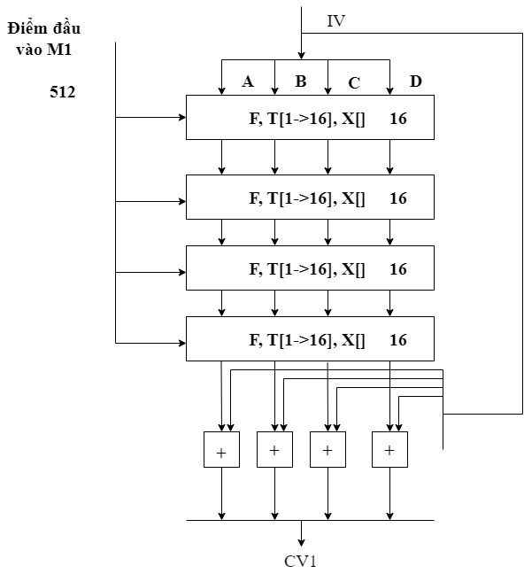
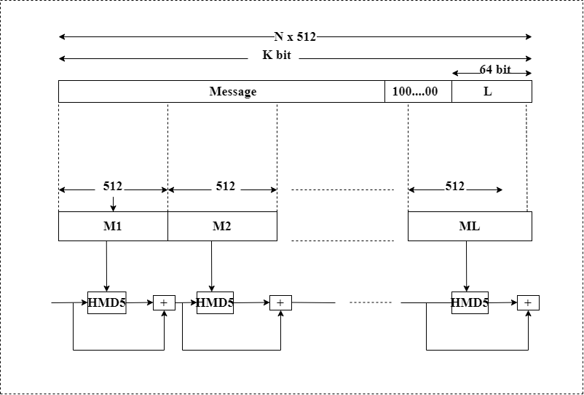
HÀM BĂM MD5
MD5 (viết tắt của tiếng Anh Message-Digest algorithm 5, Thuật toán Tiêu hóa-tin nhắn 5) là một hàm băm mật mã học được sử dụng phổ biến với giá trị băm (hash) dài 128-bit. Là một chuẩn Internet (RFC 1321), MD5 đã được dùng trong nhiều ứng dụng bảo mật, và cũng được dùng phổ biến để kiểm tra tính toàn vẹn của tập tin. Một bảng băm MD5 thường được diễn tả bằng một số hệ thập lục phân 32 ký tự.

Slide 9
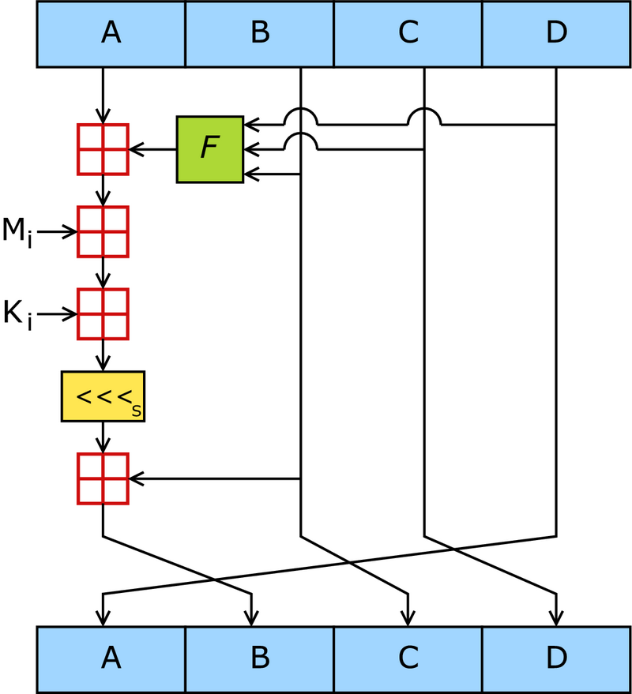
HÀM BĂM MD5
Cách hoạt động như sau:
Có 4 buffer được khỏi tạo là A,B,C,D
Sử dụng F(B,C,D) là logic của function
F(BCD) + modulo buffer A được bao nhiêu? + modulo Mi được kết quả bao nhiêu + hằng số Ki => được kết quả bao nhiêu thì sẽ dịch trái có xoay vòng, kết quả được bao nhiêu tiến hành cộng với buffer B của bước tiếp theo, tiếp theo buffer C lưu với buffer D của kết quả tiếp theo, B vào C, D sẽ vào A

Slide 10
HÀM BĂM MD5
Ưu điểm của MD5
So sánh và lưu trữ các giá trị băm nhỏ.
So sánh các tệp hoặc mã để xác định bất kì loại thay đổi nào
Nhược điểm
Chậm hơn các thuật toán khác.
Ít an toàn hơn và dễ bị va chạm.
Dễ dàng có được hàm băm giống nhau khi cho dữ liệu vào 2 đầu riêng biệt.

Slide 11
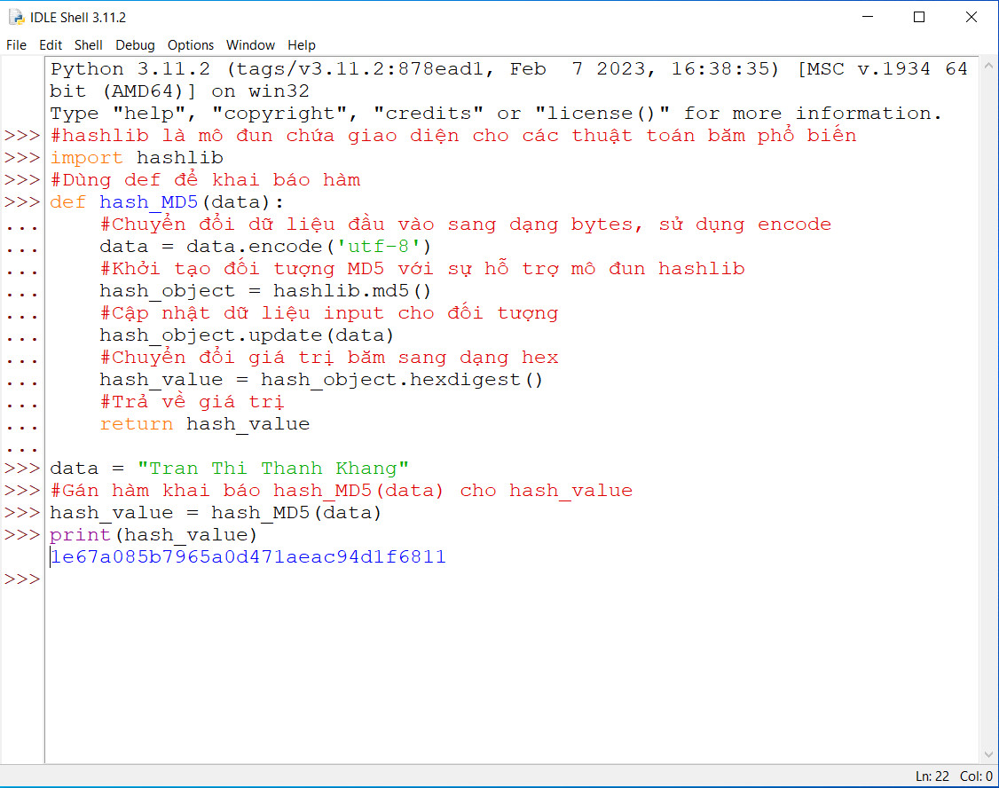
DEMO HÀM BĂM MD5

Slide 12
HÀM BĂM SHA512
Khởi tạo các hằng số: Thuật toán SHA-512 sử dụng một bộ các hằng số được định nghĩa sẵn để xử lý dữ liệu đầu vào.
Chuyển đổi dữ liệu đầu vào thành định dạng chuẩn: Thuật toán SHA-512 yêu cầu dữ liệu đầu vào phải ở định dạng chuẩn để xử lý được.
Khởi tạo các biến đệm: Thuật toán sử dụng một số biến đệm để lưu trữ dữ liệu xử lý.
Xử lý dữ liệu đầu vào: Dữ liệu đầu vào sẽ được xử lý theo các vòng lặp (có tổng cộng 80 vòng lặp) để tạo ra giá trị băm cuối cùng.
Trả về giá trị băm: Sau khi hoàn thành vòng lặp, thuật toán trả về giá trị băm cuối cùng, một chuỗi hexa 128 ký tự (512 bit).

Slide 13
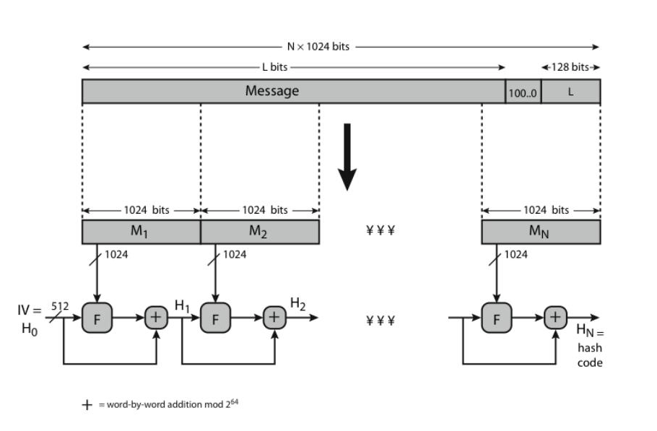
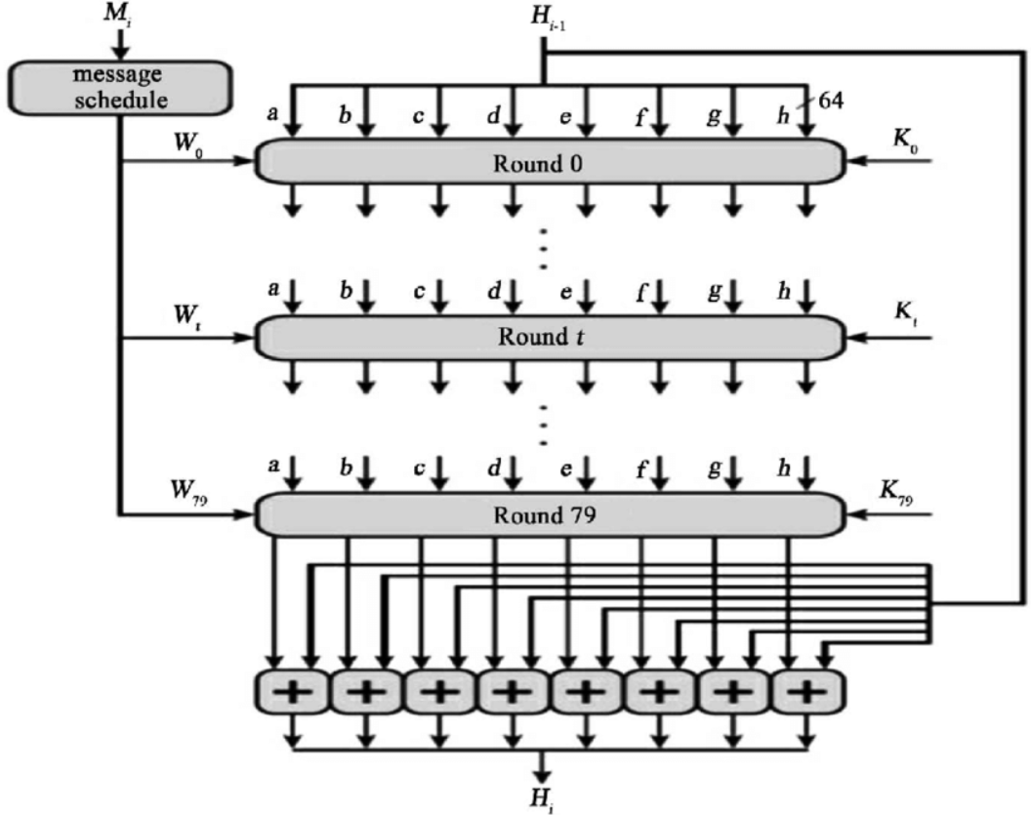
HÀM BĂM SHA512

Slide 14
HÀM BĂM SHA512
Ưu điểm của MD5
Độ bảo mật cao
Tốc độ nhanh
Kích thước đầu ra lớn
Khả năng chống lại tấn công băm hai bước (collision attack)
Nhược điểm
Không phù hợp cho một số ứng dụng nhỏ.
Kích thước đầu vào cố định (1024 bit)
Không được chứng thực bởi chính phủ Hoa Kỳ.

Slide 15
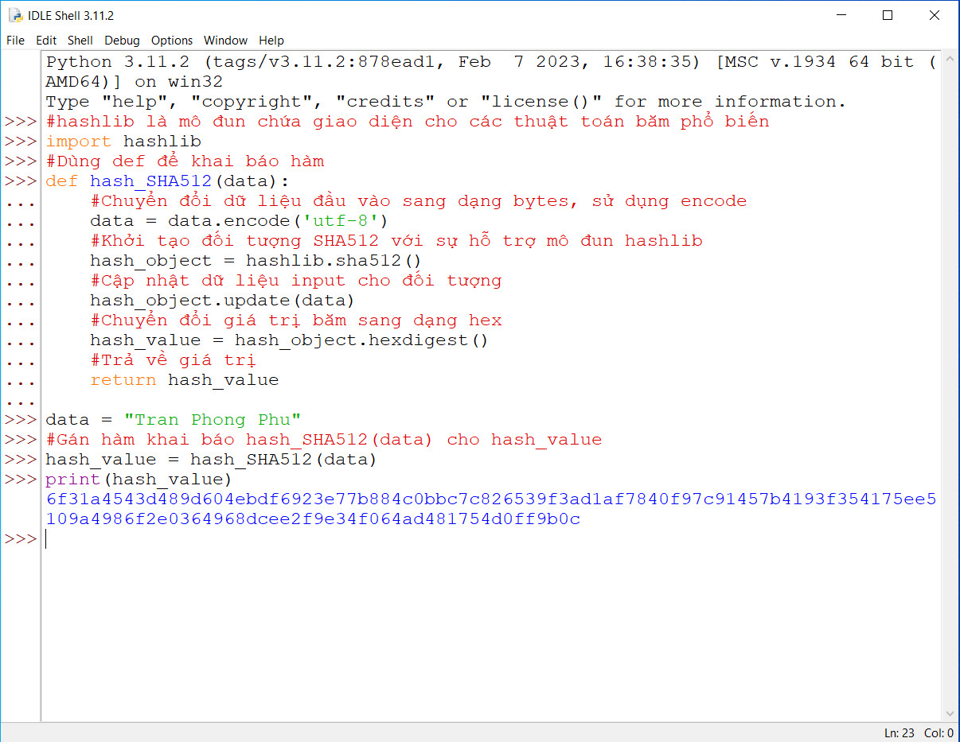
DEMO HÀM BĂM SHA512

Slide 16
SO SÁNH HÀM BĂM MD5 VÀ SHA512
 |  | MD5 | SHA512
Giống nhau |  | - Dựa trên phép toán 32 bit, thực hiện tốt trên các kiến trúc 32 bit. - Được mô tả đơn giản và dễ dàng cài đặt trên phần cứng, phần mềm
Khác nhau | Khả năng chống lại tấn công | - Để tạo ra thông điệp có giá trị băm cho trước cần 2¹²⁸ thao tác. - Để tìm 2 thông điệp có cùng giá trị băm thì cần 2 mũ 64. | - Để tạo ra thông điệp có giá trị băm cho trước cần 2⁵¹² thao tác. - Để tìm 2 thông điệp có cùng giá trị băm thì cần 2 mũ 80.
 | Tốc độ | - MD5 thực hiện 16 bước | - SHA512 thực hiện 80

Slide 17
TRÂN TRỌNG CẢM ƠN THẦY VÀ CÁC BẠN LẮNG NGHE!!!

